Slide 1

«школьное самоуправление»
МБОУ «Уруссинская ООШ№4»

Slide 2

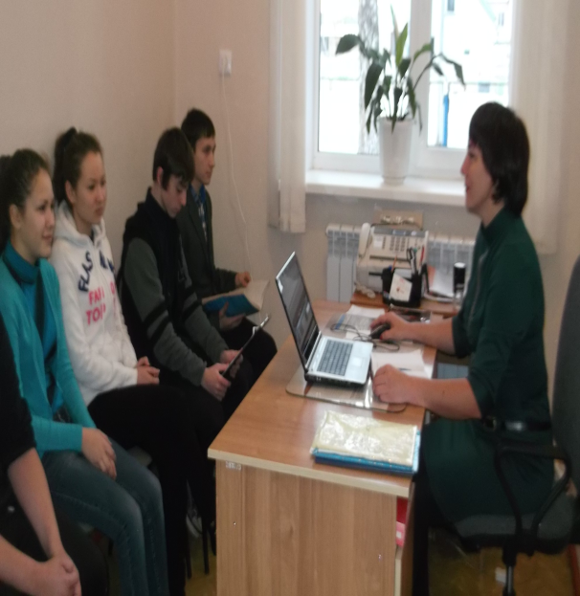
Цели:
содействие развитию личности ребенка;
формирование социального опыта детей;
формирование познавательной и социальной активности детей;
организация детского досуга.

Slide 3

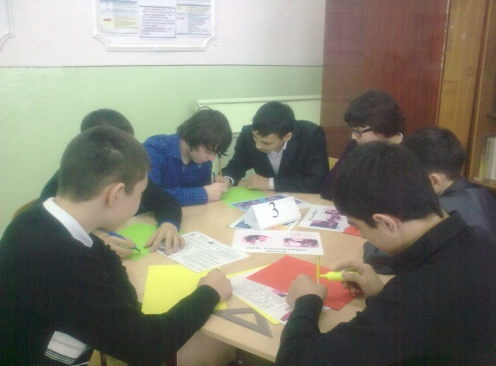

задачи:
дать знания учащимся по проблемам самоуправления;
развитие ученического самоуправления в школе;
разработка структуры ученического самоуправления;
повысить социальную активность учащихся;

Slide 4
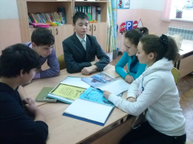



Смысл:
включение учащихся в управленческую деятельность, способствующей формированию их творческой, сознательной активности

Slide 5


МЕТОДЫ:
общественное поручение;
общественное мнение;
убеждение;
просьба;
поощрение;
личный пример;
совет.
ФОРМЫ:
заседания Школьного ученического совета;
заседания Советов по направлениям деятельности;

Slide 6

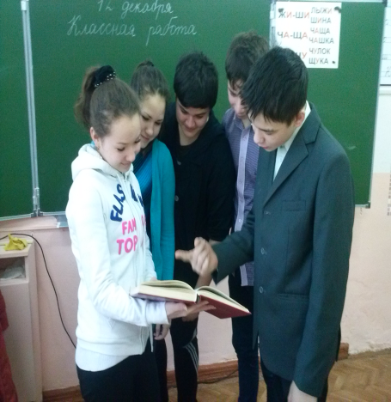
равноправия;
выборности;
обновляемости и преемственности;
открытости и гласности;
законности;
целесообразности;
гуманности;
свободы и самодеятельности;
критики и самокритики;
совета и согласия;
доброжелательной требовательности;
распределения полномочий;
конкретизации коллективных творческих дел.

Slide 7

Функции:
управленческая;
личностно-ориентированные;
самоактивизации;
организационное саморегулирование;
коллективный самоконтроль.

Slide 8

Администрация школы
+ преподавательский коллектив
Сектор управления
Учебный сектор
Председатель
Сектор досуга
Сектор спорта
Совет самоуправления
Сектор дисциплины и порядка
Пресс-центр

Slide 9

Ожидаемые результаты:
воспитание активного члена общества;
создание физически и социально здоровых, организованных школьных коллективов и воспитание самоуправляемой личности;
развитие ученического самоуправления;
развитие и совершенствование системы управления школой через развитие ученического самоуправления;
повышение уровня правовой культуры;
успешная самореализация обучающихся школы.

Slide 10

Возможные негативные последствия:
не все учащиеся школы захотят участвовать в коллективных делах класса, школы;
появление позиции управления в классных и школьных коллективах по принципу руководство-исполнение.

Slide 11
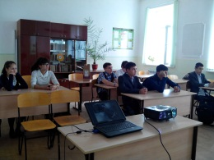

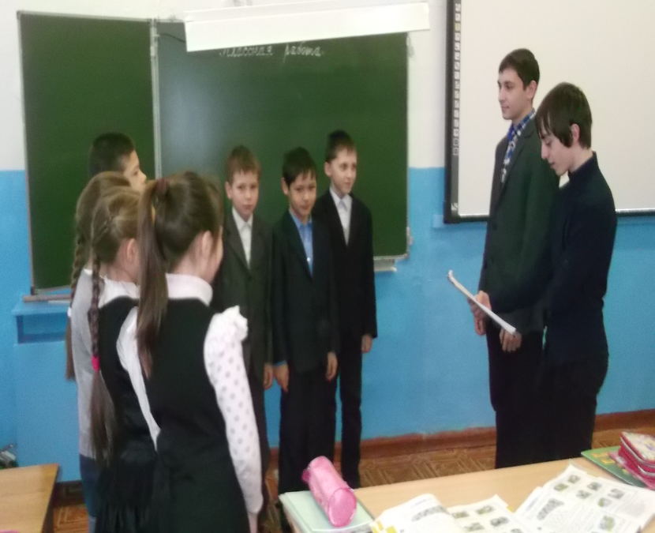
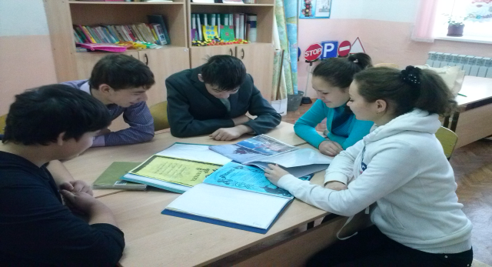
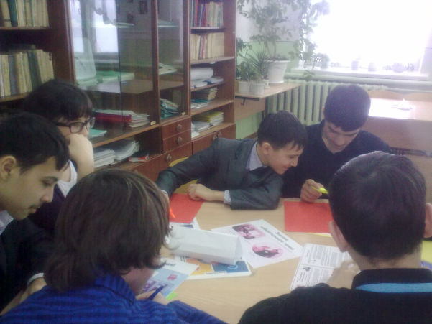
Развитие школьного самоуправления – дело сложное, требующее работы в течение долгого времени; но предоставлять учащимся власть, конечно, нужно.

